Slide 1
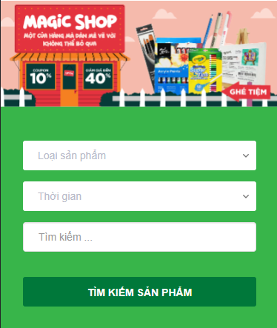
BÁO CÁO MÔN HỌC MARKETING TRÊN INTERNET
NHÀ SÁCH VOI TÂY NGUYÊN
MSSV: PK03092
Sinh viên: Nguyễn Văn Tín
Giảng viên: Nguyễn Ngọc Thạch
Lớp: WEB18302
HTTPS://NHASACHVOI-DAKLAK.BLOGSPOT.COM/

Slide 2

NỘI DUNG
1.TỔNG QUAN
Giới thiệu về nhà sách Voi Tây Nguyên
2.XÂY DỰNG TRANG WEB
Mô tả quá trình xây dựng trang web
3.KẾT QUẢ ĐẠT ĐƯỢC
Các kết quả đạt được của SEO ONPAGE,
SEO OFFPAGE, chiến dịch Marketing
4.TỔNG KẾT
Đánh giá và tổng kết đề tài

Slide 3
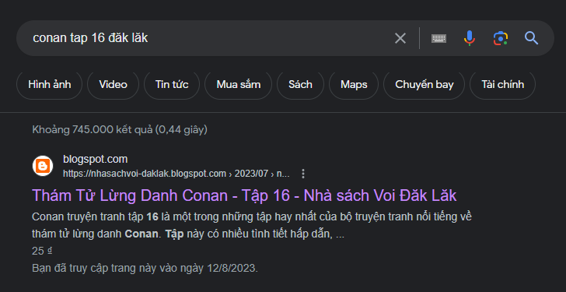
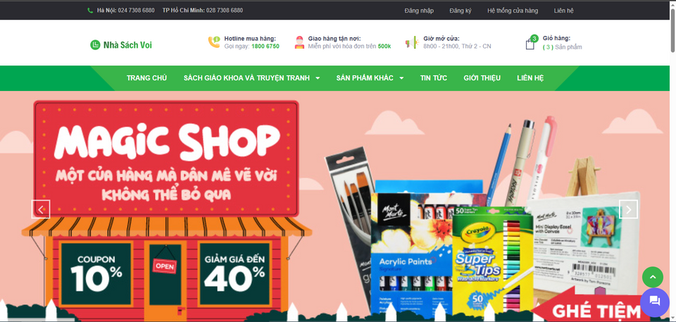
1.TỔNG QUAN
Tên doanh nghiệp: Nhà sách voi Đắk Lắk
Lĩnh vực kinh doanh: Sách và các dụng cụ liên quan tới giáo dục, đồ lưu niệm
Phạm vi kinh doanh: TP. Buôn Ma Thuột

Slide 4

1.TỔNG QUAN
SẢN PHẨM CHỦ LỰC
Sách giáo dục
Sách đời sống, giải trí
Văn phòng phẩm dụng cụ học tập
Quà lưu niệm, dụng cụ trang trí
Sách tiếng anh
TỪ KHÓA ĐƯỢC SEO
sách truyện đăk lăk
conan tap 16 đăk lăk
Sách Giáo Khoa Tiếng Việt Lớp 4 Bộ Cánh Diều dak lak

Slide 5

KẾ HOẠCH
THỰC HIỆN
Từ 28/06
Từ 30/06
Từ 15/07
Hoàn thiện website (5 ngày)
Cấu hình Google Analytic + Google Console (2 ngày)
Tìm kiếm Forum( 2 ngày )
Viết bài đăng Forum
(1 ngày/1 bài trong 10 ngày)
Phân tích từ khóa (2 ngày)
Xây dựng fanpage ( 2 ngày)
Kế hoạch Google ADS, Facebook ADS ( 3 ngày)
Viết bài sản phẩm/Bài viết chuẩn SEO/ Đăng bài fanpage (2 ngày / bài)
Viết báo cáo (Làm thường xuyên)

Slide 6
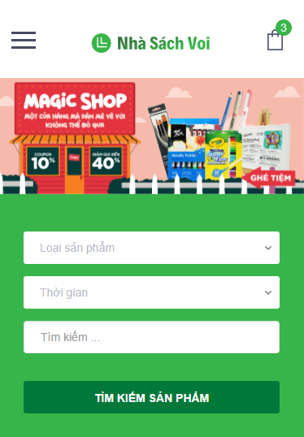
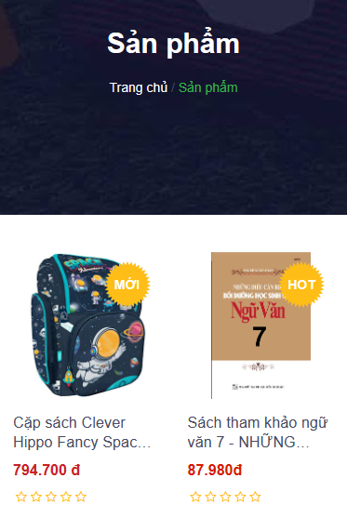
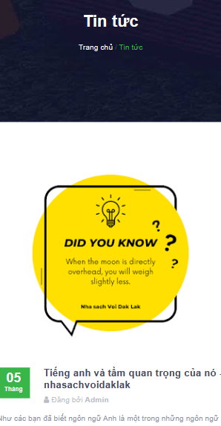
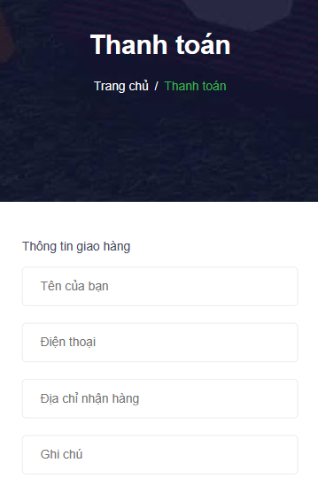
2. XÂY DỰNG WEBSITE
Trang chủ
Sản phẩm
Trang tin tức
Trang thanh toán
Được xây dựng dựa trên
theme mẫu màu xanh lá
cây làm chủ đạo.....
Được thiết kế tiện lợi
giúp khách hàng có thể
lựa chọn và mua hàng
Trang tin tức được thiết
kế đơn giản giúp người
đọc có thể đọc và tra
cứu thông tin
Trang thanh toán hỗ trợ
khách hàng thanh toán
và gửi về google form

Slide 7
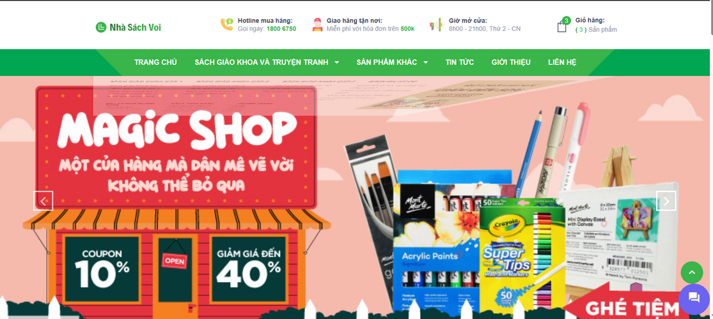
DEMO
WEBSITE
Nhà sách Voi Đăk Lăk

Slide 8
3. KẾT QUẢ ĐẠT ĐƯỢC
Seo Onpage
01 WEBSITE CHUẨN SEO
25 Bài viết sản phẩm chuẩn SEO
12 Bài tin tức chuẩn SEO
Chiến dịch quảng cáo
5%
Seo Offpage
Xây dựng được 1 Landingpage
Xây dựng được 1 Fanpage
Xây dựng được 1 Twitter
Tạo được 14 banklink trên diễn đàn
Seo offpage
40%
Seo onpage
55%
Chiến dịch quảng cáo
Email Marketing: "Khai trương cửa hàng"

Slide 9
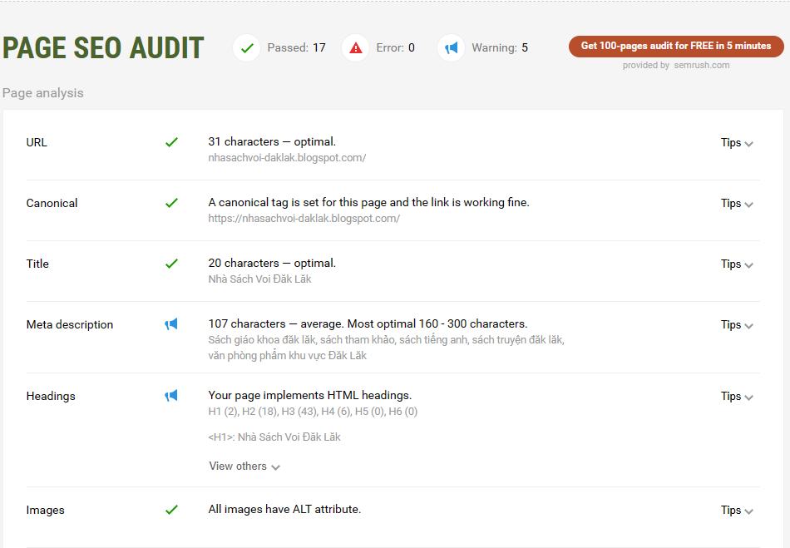
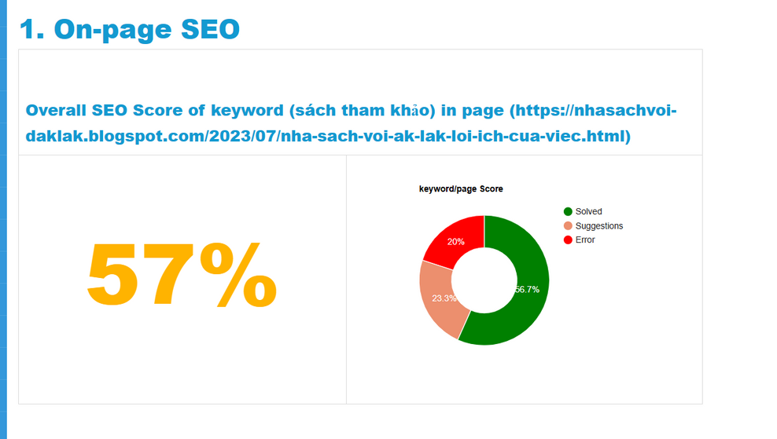
SEO ONPAGE

Slide 10
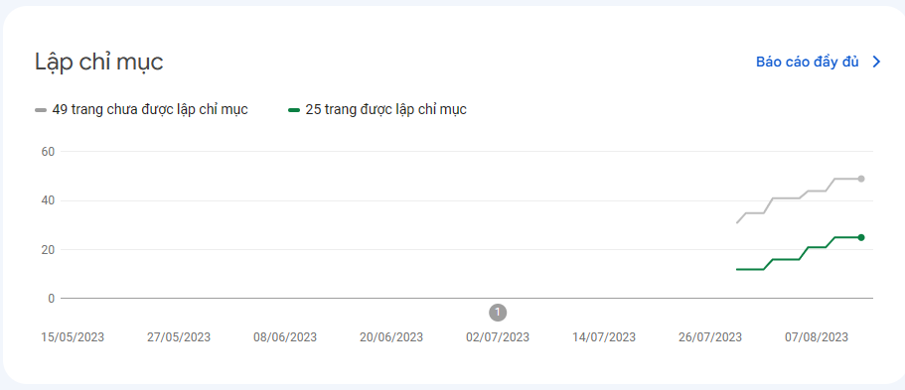
GOOGLE SEARCH CONSOLE
12
25 Trang được lập chỉ mục

Slide 11
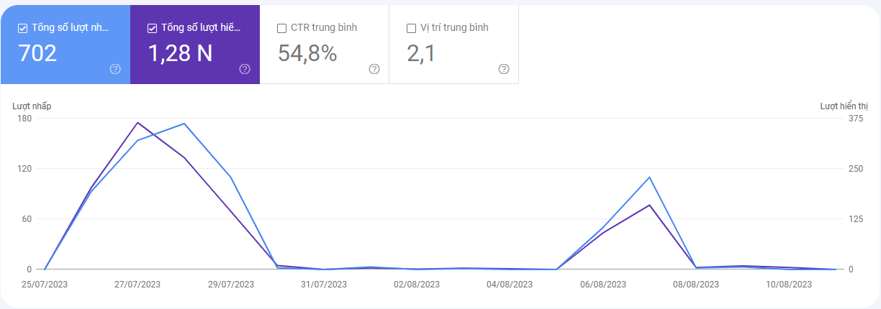
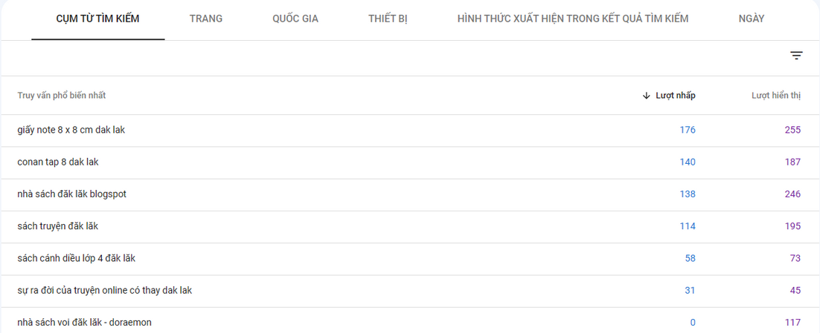
GOOGLE SEARCH CONSOLE
12
54.8 %
Chỉ số CTR
12t
Vị trí TB
2.1

Slide 12
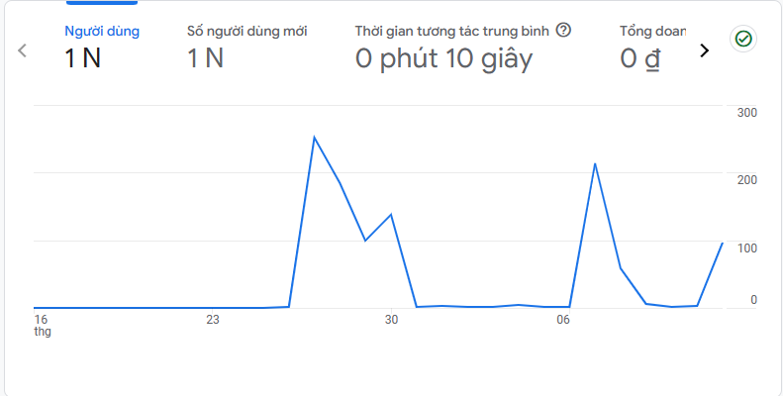
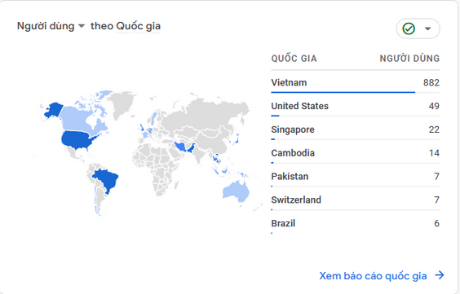
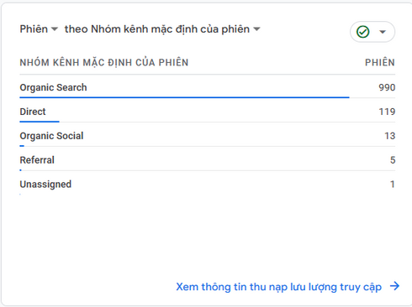
GOOGLE ANALYTIC
12
Hơn 1N Người Dùng
12t
Hơn 1N lượt truy cập
12t
TB 96 người dùng/ Ngày

Slide 13

SEO OFFPAGE
FANPAGE
12
120 Lượt thích
Hơn 100 lượt xem

Slide 14
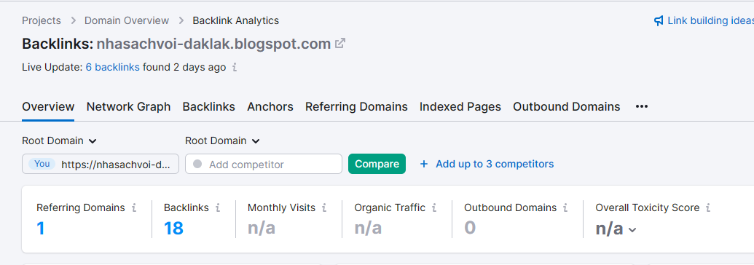
SEO OFFPAGE
BACKLINK
12
18 Backlink

Slide 15
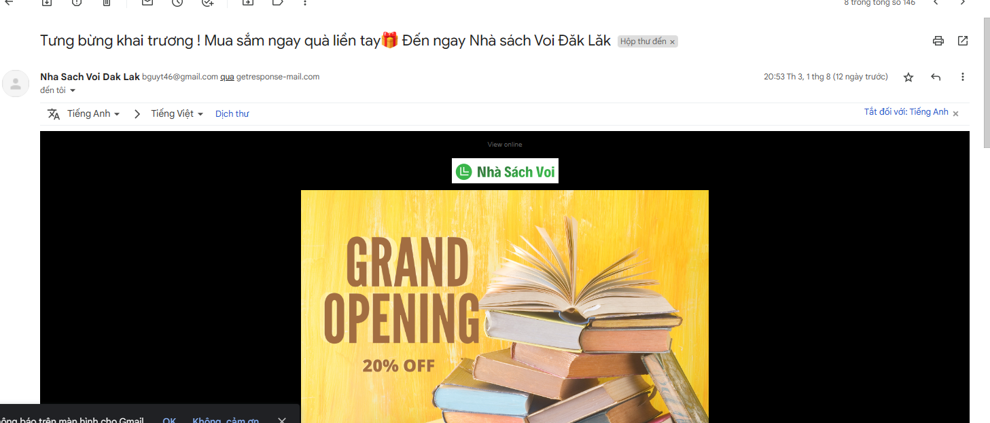
SEO OFFPAGE
EMAIL MARKETING
12
CHIẾN DỊCH "Khai trương cửa hàng "

Slide 16
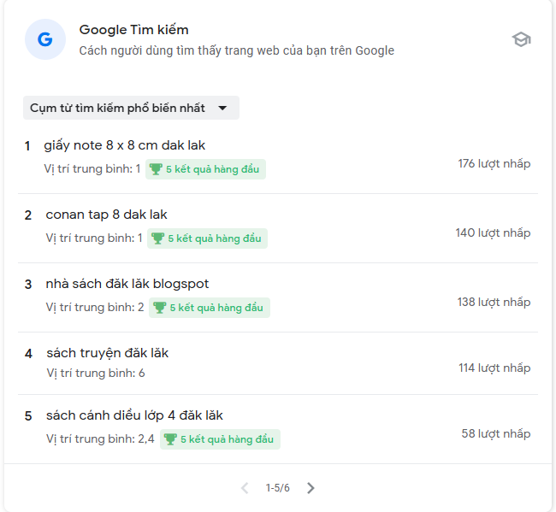
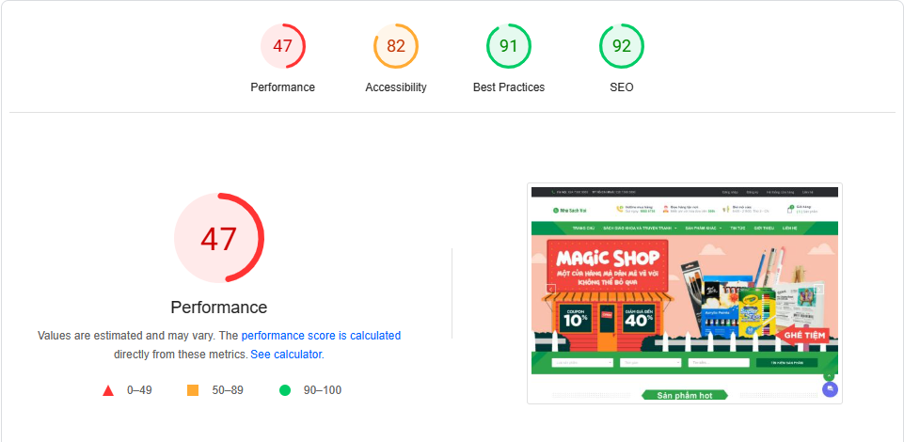
CHỈ SỐ KHÁC

Slide 17
4.TỔNG KẾT
Thuận lợi
Khó khăn
Hướng đi tiếp
Website được xây dựng dựa trên nền tàng Blogspot và theme có sẵn nên được xây
dựng trong thời gian ngắn, chuẩn SEO, màu sắc phù hợp.
Lĩnh vực kinh doanh sách tại Buôn Ma Thuột ít có Website cạnh tranh.
Website được xây dựng dựa trên nền tảng có sẵn nên rất khó tuỳ chỉnh theo ý tưởng.
Trao quá trình SEO Website thì Google thay đổi thuật toán dẫn đến kết quả SEO cũng bị thay đổi
Nâng cấp Website lên Wordpress
Mua tên miền mới.

Slide 18




CẢM ƠN
ĐÃ LẮNG NGHE
0905085930
tinnvpk03092@gmail.com
https://nhasachvoi-daklak.blogspot.com/

Slide 19



















FREE RESOURCE PAGE
Use these
elements in your
Canva
presentation.

